Slide 1




Royaume du Maroc
Faculté des Sciences et Techniques - Tanger
Département Génie Informatique
MST :Intelligence Artificielle et Sciences de Données
“Exploration Approfondie des Techniques ML : PCA, GMM et KNN dans la Classification et la Réduction de Dimensionnalité”
Réaliser par:
DAGHMOUMI Marouan
BENJELLOUN Abdelmajid
Encadrer par:
Pr. El Mokhtar EN-NAIMI
Annees Universitaire 2023/2024

Slide 2



TRAVAIL COLLABORATIF
Abdelmajid BENJELLOUN
PR. El Mokhtar EN-NAIMI
Marouan DAGHMOUMI
Etudiant en master intelligence artificiel et science de données
Professeur de Sciences Informatiques à la Faculté des Sciences et Techniques de Tanger
Etudiant en master intelligence artificiel et science de données

Slide 3



TABLE DES MATIÈRES
MACHINE LEARNING
ANALYSE EN COMPOSANTES PRINCIPALES (PCA) :
K- Nearest Neighbors (KNN) :
Gaussian Mixture (GMM) ) :
DÉFINITION
Les étapes de l'Analyse en Composantes Principales (PCA)
Caractéristiques de PCA
Avantages et Inconvénients de PCA
DÉFINITION
Les Étapes de k plus proches voisins (KNN)
Caractéristiques de KNN
Avantages et Inconvénients de KNN
DÉFINITION
Étapes de Gaussian Mixture (GMM)
Caractéristiques de GMM
Avantages et Inconvénients de GMM

Slide 4
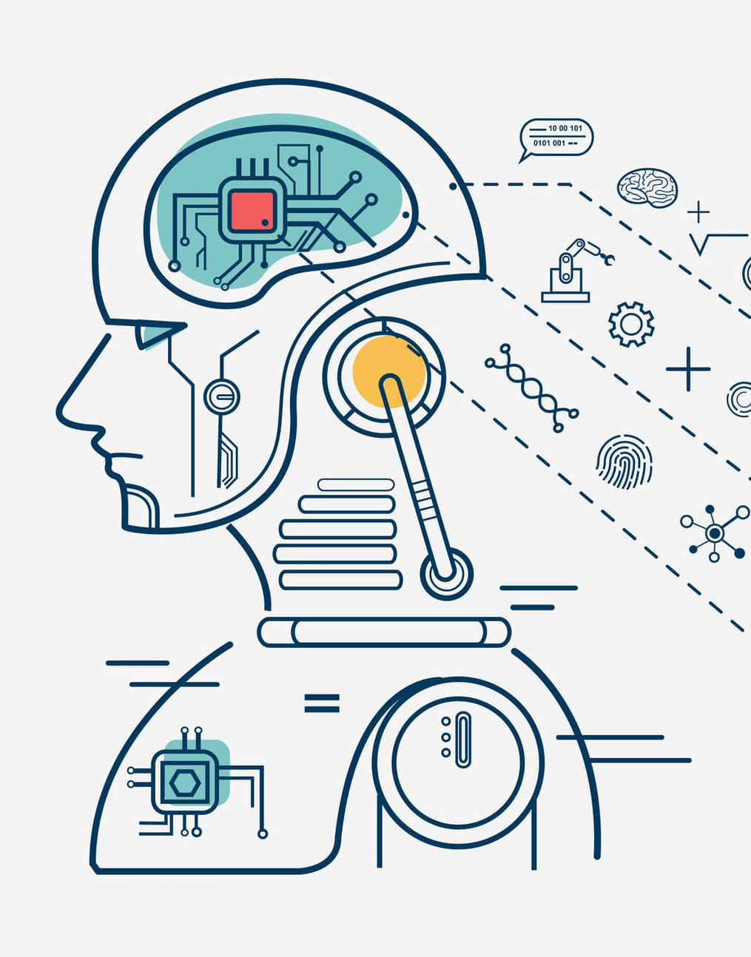
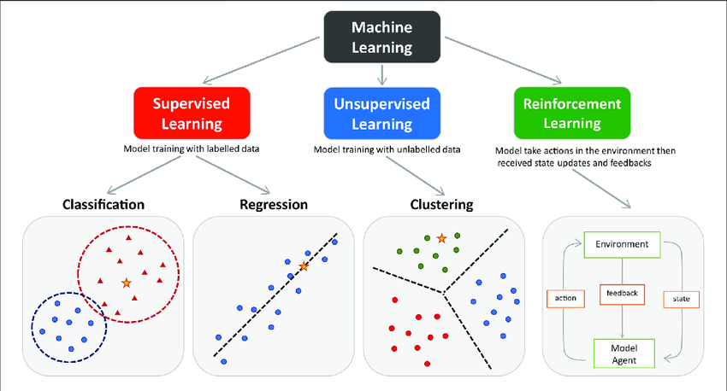
MACHINE LEARNING
L'apprentissage automatique, ou machine learning, est une discipline de l'informatique qui permet aux ordinateurs d'apprendre à partir de données et d'effectuer des tâches sans être explicitement programmés. Il se divise généralement en trois catégories principales : la supervision, la non-supervision et le renforcement.
Notes:
L'apprentissage automatique, ou machine learning, est une discipline de l'informatique qui permet aux ordinateurs d'apprendre à partir de données et d'effectuer des tâches sans être explicitement programmés. Il se divise généralement en trois catégories principales : la supervision, la non-supervision et le renforcement.

Slide 5
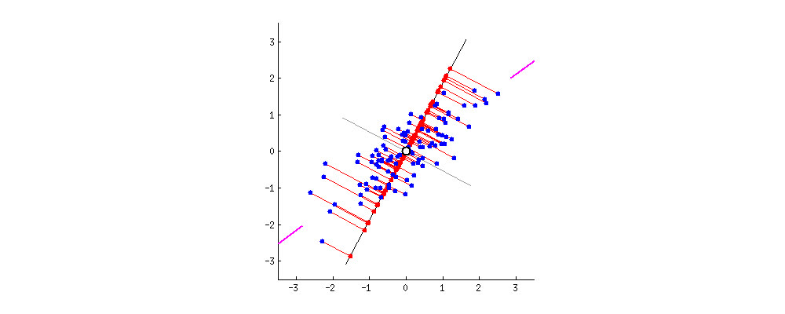

ANALYSE EN COMPOSANTES
PRINCIPALES
L'Analyse en Composantes Principales (PCA) est une technique largement utilisée en statistique et en apprentissage automatique pour réduire la dimensionnalité des données tout en préservant leur structure essentielle. En d'autres termes, elle permet de simplifier la complexité des données en les projetant dans un espace de dimension inférieure tout en conservant autant d'informations que possible.

Slide 6

LES ÉTAPES DE L'ANALYSE EN COMPOSANTES PRINCIPALES
2. Matrice
4. Sélection
calcul de la matrice de covariance
sélection des composantes principales
1. Normalisation des Données
3. Valeurs Propres
5. Projection
standardisation des données pour obtenir une moyenne nulle et une variance unitaire
projection des données dans le nouvel espace de caractéristiques
décomposition en valeurs propres de cette matrice

Slide 7

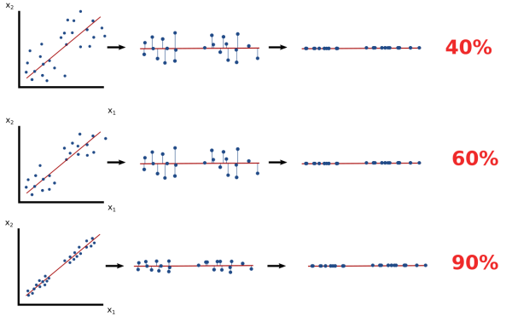
CARACTÉRISTIQUES DE LA PCA
capacité à réduire la dimensionnalité des données tout en préservant leur structure
sa facilité d'interprétation des composantes principales
Sa robustesse aux données bruitées

Slide 8


Réduction de la dimensionnalité
patterns cachés
PCA permet de réduire le nombre de variables dans un ensemble de données tout en conservant autant d'informations que possible
PCA mettre en évidence des relations et des patterns qui seraient difficiles à détecter dans l'ensemble de données original.
AVANTAGES DE PCA
Élimination du bruit
Facilité d'interprétation
extrayant les composantes principales qui capturent le plus de variance, la PCA peut aider à éliminer le bruit et à mettre en évidence les structures sous-jacentes dans les données.
Les composantes principales obtenues après l'application de la PCA sont des combinaisons linéaires des variables d'origine, ce qui facilite leur interprétation.

Slide 9
Perte d'interprétabilité
Dépendance linéaire
Lorsque de nombreuses variables sont combinées en composantes principales, il peut être difficile d'interpréter la signification des composantes résultantes.
PCA suppose que les relations entre les variables sont linéaires, ce qui peut ne pas être le cas dans tous les ensembles de données réels.
INCONVÉNIENTS
DE PCA
Sensibilité aux données aberrantes
PCA est sensible aux données aberrantes, ce qui signifie qu'un petit nombre de valeurs aberrantes peut avoir un impact disproportionné sur les résultats de l'analyse.
Traitement des données catégorielles
PCA est conçue pour les données numériques continues et peut ne pas être appropriée pour les données catégorielles ou binaires sans transformation préalable.

Slide 10
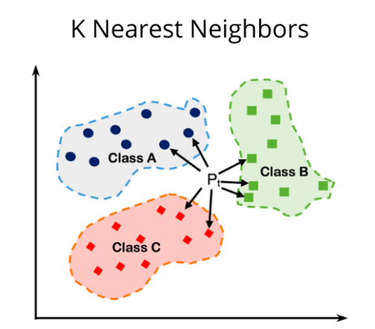
K- Nearest Neighbors (KNN)
L'algorithme des k plus proches voisins (KNN) est une méthode d'apprentissage supervisé utilisée pour la classification et la régression:
• En classification, l'algorithme attribue une étiquette de classe à une instance en fonction de la majorité des étiquettes de classe de ses voisins les plus proches.
• En régression, il prédit la valeur cible d'une instance en prenant la moyenne des valeurs cibles de ses voisins les plus proches. ches.

Slide 11
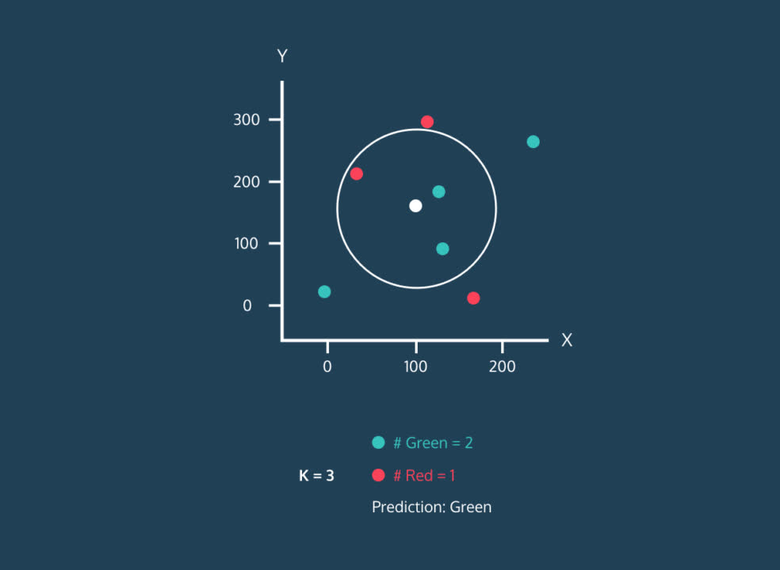

01
SÉLECTION DU NOMBRE DE VOISINS (K)
Déterminez le nombre de voisins à considérer pour la prédiction K
02
CALCUL DE LA DISTANCE
Utilisez une mesure de distance comme la distance euclidienne pour calculer la distance entre le nouvel exemple et tous les exemples du jeu de données.
03
SÉLECTION DES K VOISINS LES PLUS PROCHES
Identifiez les K voisins les plus proches en fonction des distances calculées .
04
ATTRIBUTION DE L'ÉTIQUETTE DE CLASSE MAJORITAIRE
Sélectionnez l'étiquette de classe majoritaire parmi les K voisins.

Slide 12
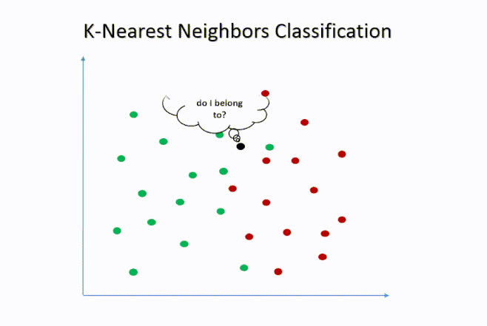

Slide 13

CARACTERISTIQUES
DE KNN
MÉTHODE NON-PARAMÉTRIQUE
CLASSIFICATION ET RÉGRESSION
SIMPLICITÉ
KNN est une méthode d'apprentissage non paramétrique, ce qui signifie qu'elle ne fait aucune
hypothèse explicite sur la distribution des données.
KNN peut être utilisé à la fois pour la classification et la régression, ce qui en fait un algorithme
polyvalent
KNN est simple à comprendre et à mettre en œuvre. Il ne nécessite pas de phase d'apprentissage
coûteuse car il mémorise simplement les données d'entraînement.

Slide 14

LES AVANTAGES
DE KNN
Facilité d'implémentation
Adaptabilité aux données complexes
Utilisation dans les systèmes de recommandation
KNN est facile à comprendre et à mettre en œuvre, ce qui en fait un bon choix pour les problèmes simples où la complexité de l'algorithme n'est pas une préoccupation majeure.
KNN peut s'adapter à des distributions de données complexes et à des frontières de décision non linéaires sans nécessiter de modifications de l'algorithme lui-même.
En raison de sa simplicité et de sa capacité à capturer les similitudes entre les instances, KNN est souvent utilisé dans les systèmes de recommandation pour recommander des éléments similaires à ceux que l'utilisateur a précédemment appréciés.

Slide 15
LES INCONVÉNIENTS
DE KNN
Sensibilité à la dimensionnalité
Calcul intensif
Besoin de données étiquetées
prédiction lente car il faut revoir tous les exemples à chaque fois.
KNN est un algorithme d'apprentissage supervisé, il nécessite des données étiquetées pour fonctionner. Si les données ne sont pas étiquetées ou si les étiquettes sont incorrectes, cela peut affecter la qualité des prédictions.
KNN devient moins efficace à mesure que le nombre de dimensions des données augmente, en raison du phénomène de la malédiction de la dimensionnalité.
méthode gourmande en place mémoire

Slide 16
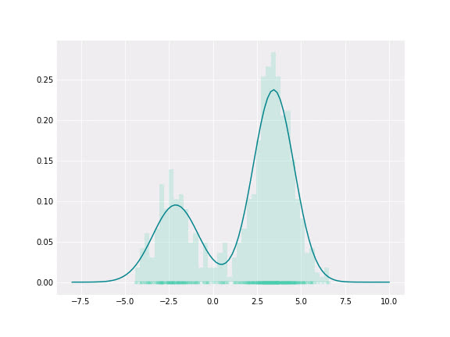
GAUSSIAN MIXTURE
(GMM)
L'algorithme Gaussian Mixture Model (GMM) est une méthode d'apprentissage non supervisé largement utilisée pour la modélisation de données.
Gaussian Mixture Model est une méthode probabiliste qui suppose que les données sont générées à partir d'un mélange de plusieurs distributions gaussiennes. Il cherche à estimer les paramètres de ces distributions pour mieux comprendre la structure sous-jacente des données.

Slide 17



Caractéristiques de GMM
CLUSTERING SOUPLE
ESTIMATION DES PARAMÈTRES
DONNÉES NON-LINÉAIRES
Contrairement à K-Means, où chaque point de données est assigné à un seul cluster, GMM permet à un point de données d'appartenir à plusieurs clusters avec des probabilités différentes, ce qui permet une segmentation plus flexible des données.
GMM est capable d'estimer les paramètres du modèle, y compris les moyennes, les covariances et les poids de mélange, à partir des données d'entraînement, ce qui en fait une méthode d'apprentissage non supervisé puissante.
Bien que GMM soit souvent utilisé pour modéliser des données gaussiennes, il peut également être utilisé pour des données non linéaires en combinant plusieurs composantes gaussiennes pour représenter la distribution des données.

Slide 18




LES AVANTAGES DE GMM
Flexibilité dans la Modélisation
Robustesse aux Formes de Cluster
Génération de Données
GMM peut modéliser des distributions de données complexes en utilisant plusieurs composantes gaussiennes, ce qui le rend approprié pour un large éventail de données.
En permettant une modélisation probabiliste des clusters, GMM peut gérer des formes de cluster variées et des structures de données complexes.
Une fois le modèle entraîné, GMM peut être utilisé pour générer de nouvelles données qui suivent la même distribution que l'ensemble de données d'entraînement.

Slide 19
LES INCONVÉNIENTS
DE GMM
Sensibilité au Nombre de Composantes
Temps de Calcul
Initialisation Sensible
GMM nécessite de spécifier le nombre de composantes gaussiennes, ce qui peut être difficile à déterminer, surtout pour des ensembles de données de grande dimension ou lorsque les clusters sont fortement chevauchants.
L'entraînement de GMM peut être intensif en termes de calcul, en particulier pour des ensembles de données de grande taille ou avec un grand nombre de dimensions, car il implique l'estimation de plusieurs paramètres.
Les performances de GMM dépendent de l'initialisation des paramètres du modèle, et une mauvaise initialisation peut entraîner des résultats sous-optimaux ou des problèmes de convergence.

Slide 20

MERCI POUR VOTRE ATTENTION

